Slide 1
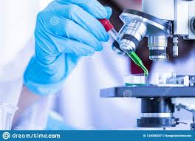
LES METHODES D’ETUDE DE LA CELLULE
Dr. AOUATI Amel

Slide 2
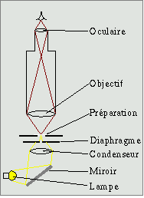
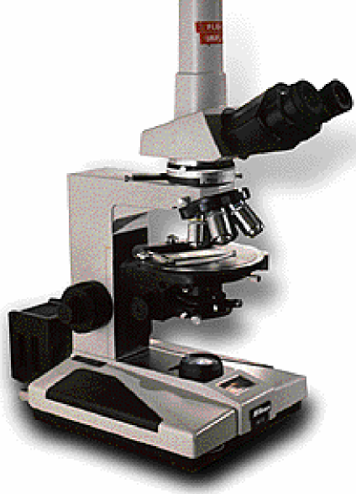
1. Observation microscopique de la cellule
1.1. La microscopie optique
.

Slide 3
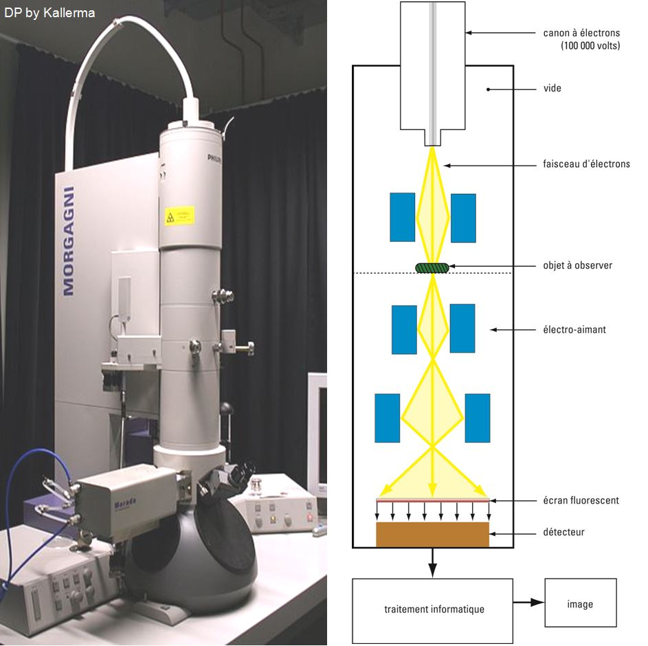
1.2. La microscopie électronique

Slide 4
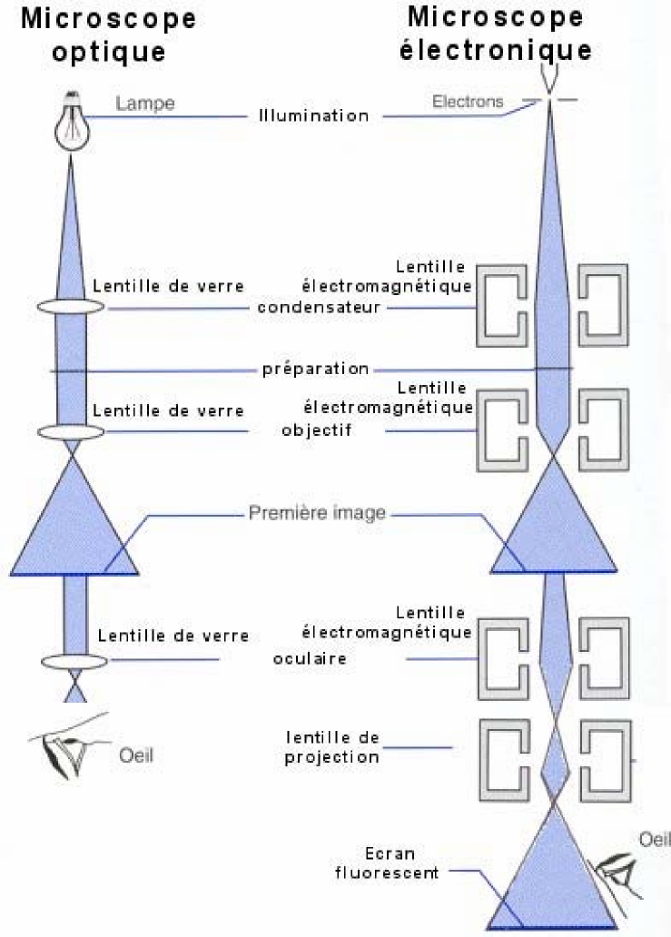
Dans ces microscopes, le faisceau de photons est remplacé par un faisceau l’électrons émis sous vide, accélérés par une forte différence de potentiel et canalisés par une série de lentilles (électro-magnétiques).
Le microscope est équipé de trois système de lentilles transparentes (verre).
Un condenseur D1 concentre la lumière sur l’objet
Un objectif et un oculaire L1 et L2 grossissent l’image.

Slide 5
2. Technique de préparation de coupes
Étude des structures
Afin d’étudier des structures biologiques, on utilise un certain nombre de techniques : préparation des coupes fines, coloration négative, ombrage métallique, cryodécapage.
La préparation des coupes fines
se fait en plusieurs étapes :
1. La fixation (formol: M.O; Glutarladehyde:M.E)
2. Déshydratation (serie d’alcool à concentration croiss.)
Un dernier bain est réalisé dans un mélange alcool/solvant organique, pour arriver enfin à avoir l’échantillon dans ce solvant pur : xylène, toluène…
3. Inclusion ou enrobage (Paraffine: M.O; Résine Epoxy: M.E)
4. Coupe (Microtome: M.O; Ultramicrotome: M.E)
5. Déparrafinage et Réhydratation (série d’alcool à concentration décroiss) uniquement pour MO.
6. Coloration (Bleu de méthyléne:M.O; Sels de métaux lourd:M.E)

Slide 6
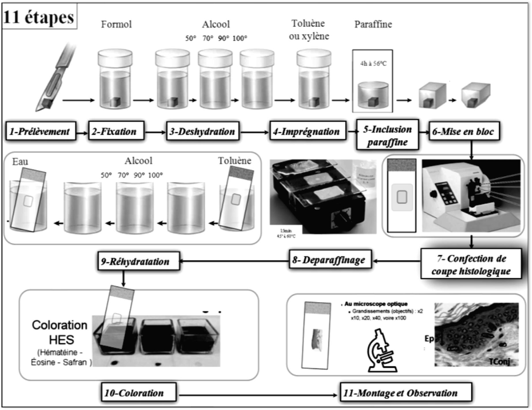
La méthode de coupe M. Optique

Slide 7
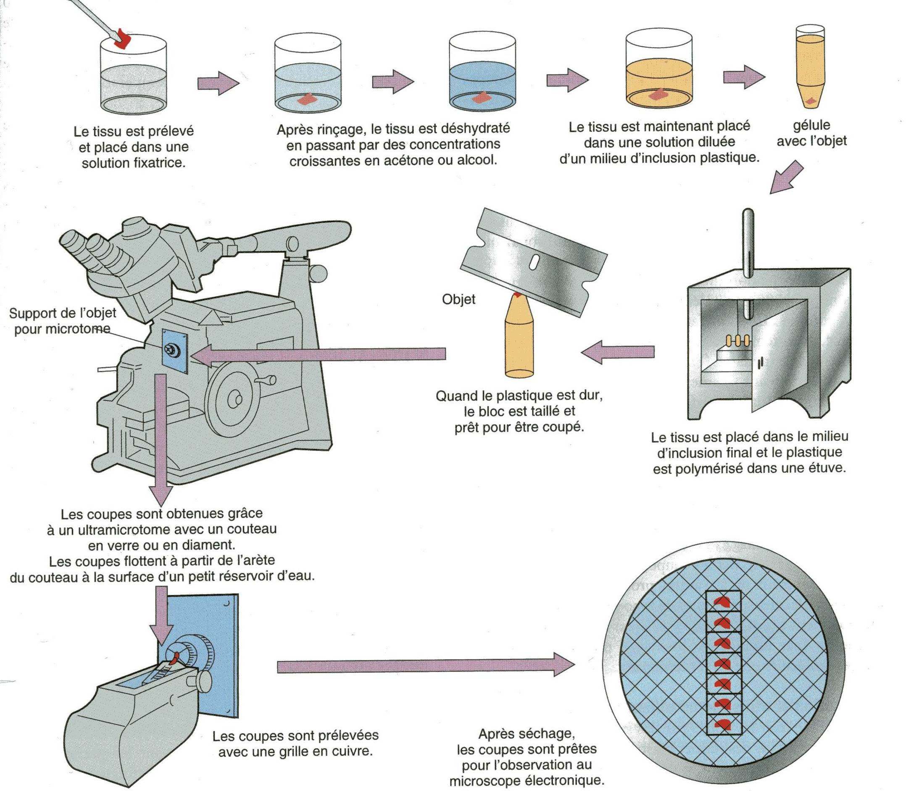
la méthode de coupe, M. Electronique

Slide 8
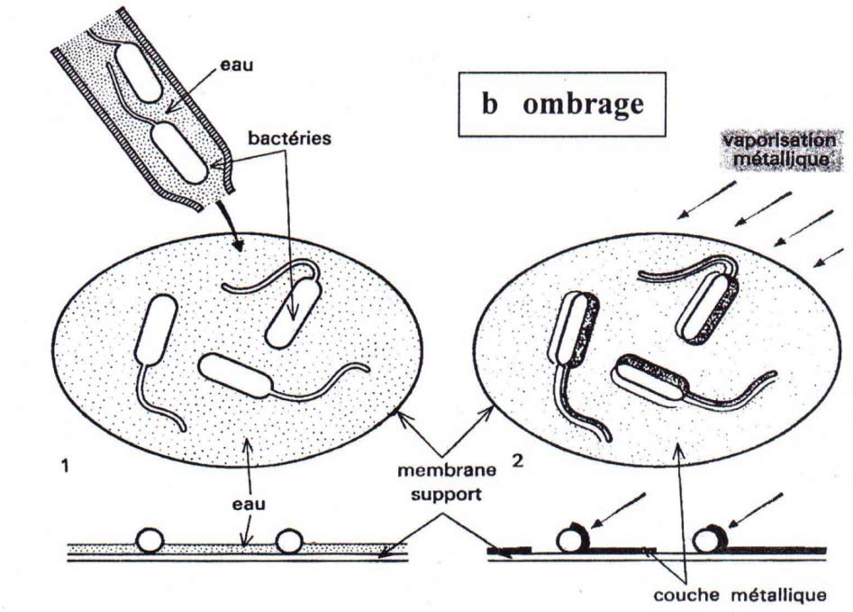
Technique d’observation des formes et des surfaces cellulaires
1. l’ombrage métallique

Slide 9
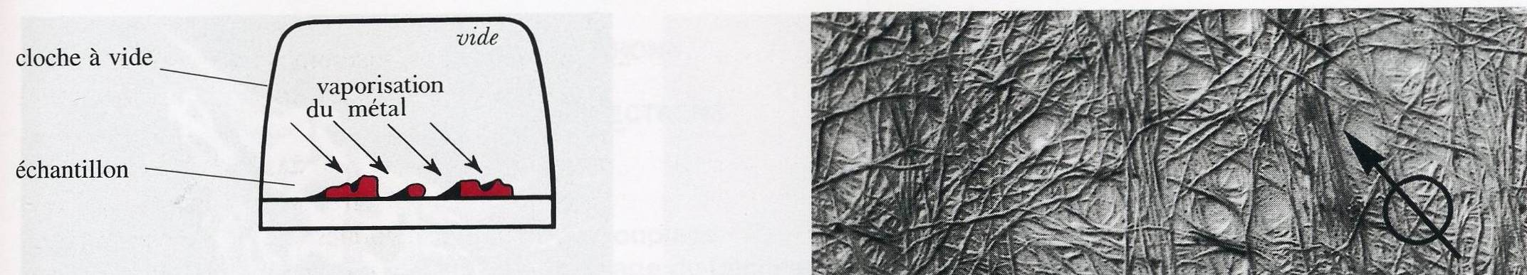
l’ombrage metallique
Charpente cellulosique de la paroi végétale
Virus de la Mosaique du tabac

Slide 10
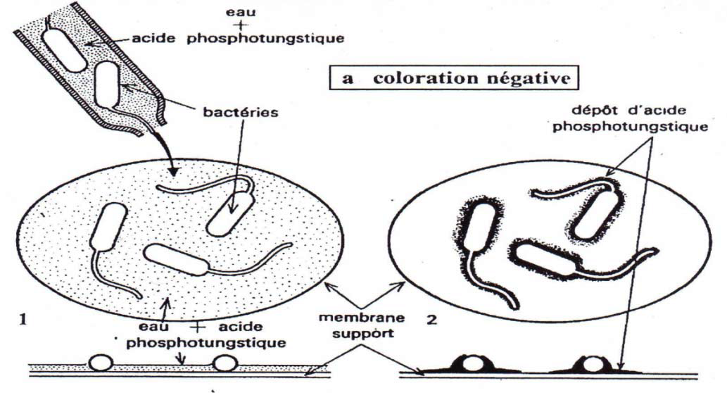
2. La coloration négative

Slide 11
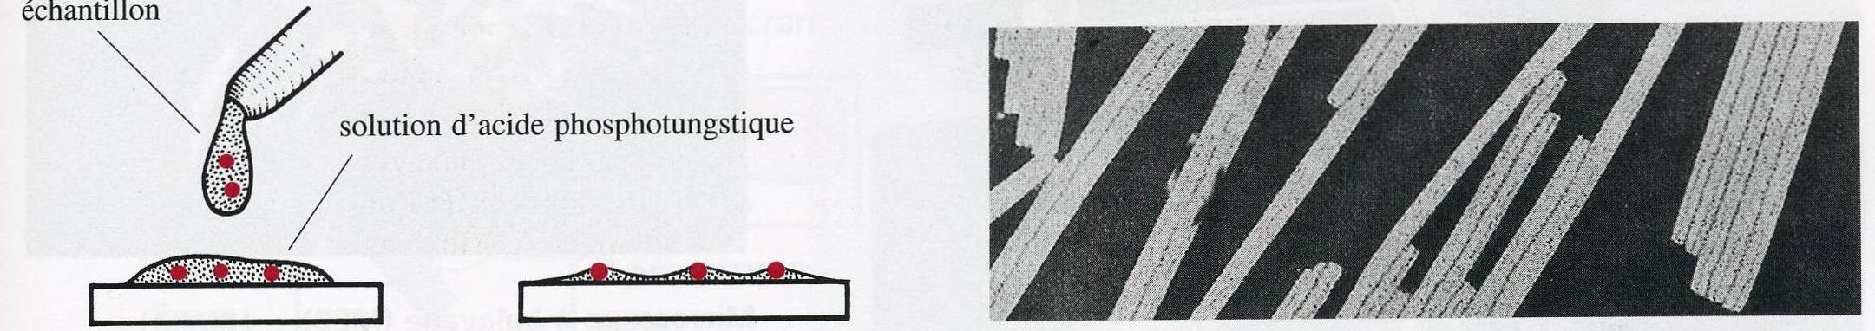
2. La coloration négative
Virus de la mosaïque du tabac (VMT

Slide 12
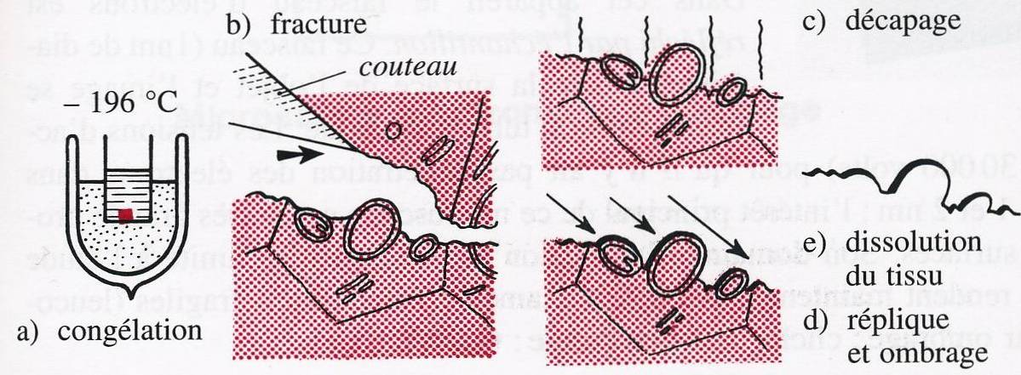
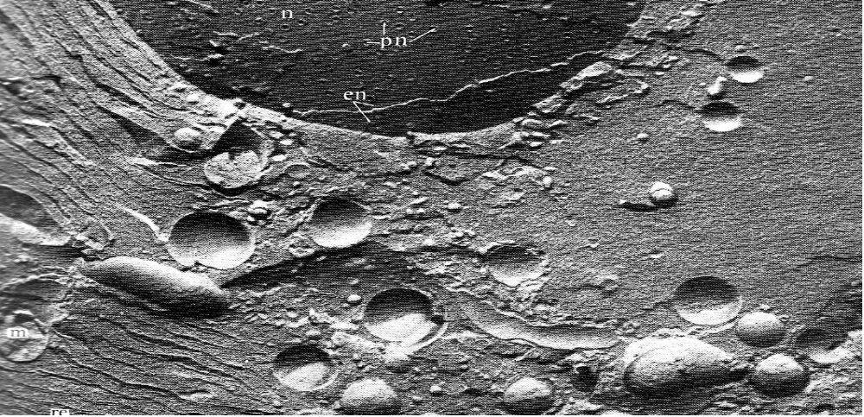
3. Cryofracture et Cryodécapage

Slide 13
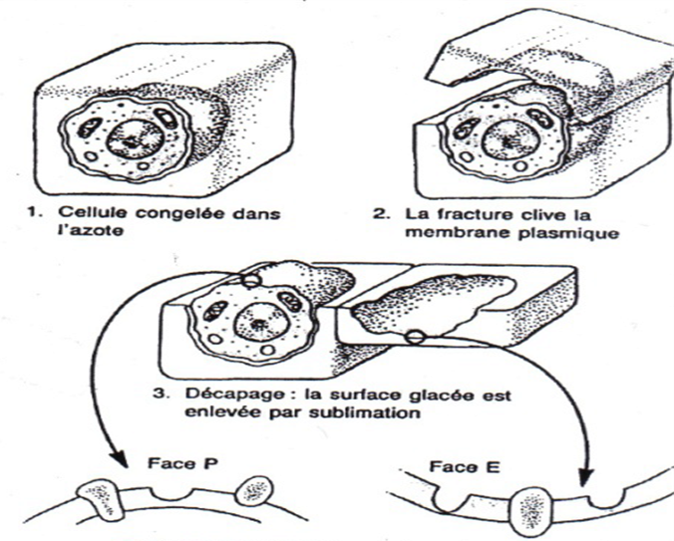

Slide 14
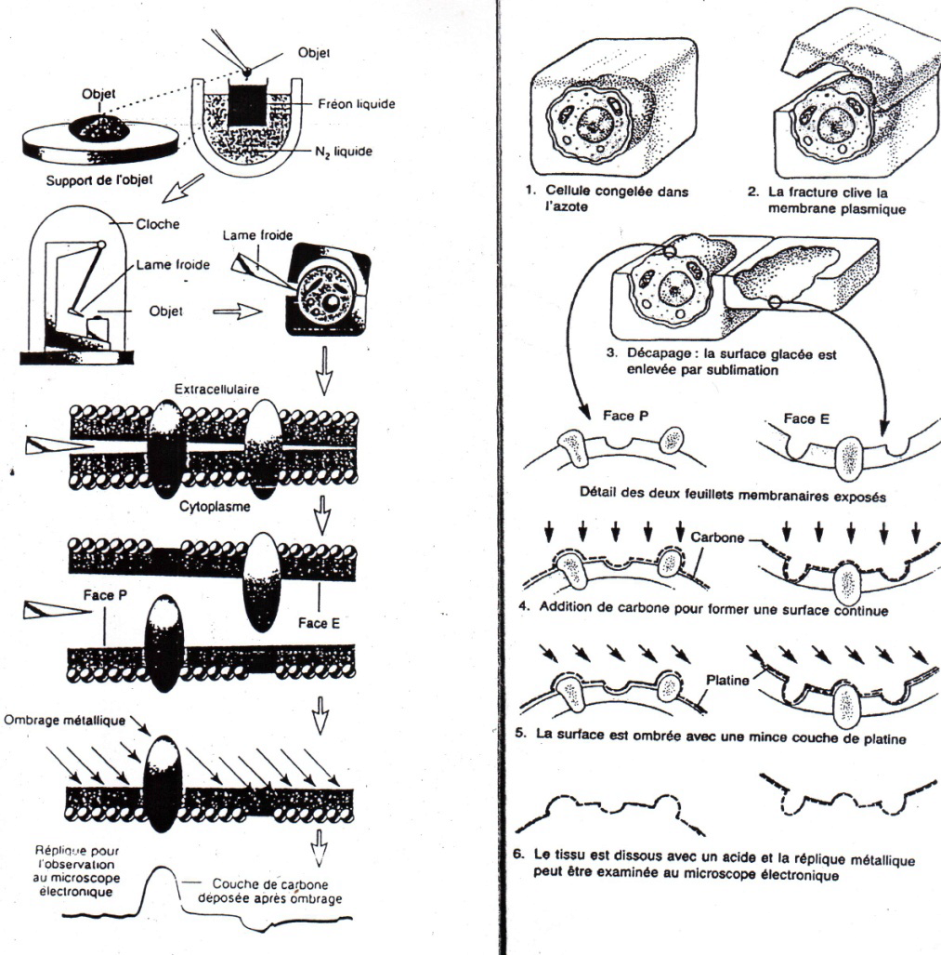

Slide 15
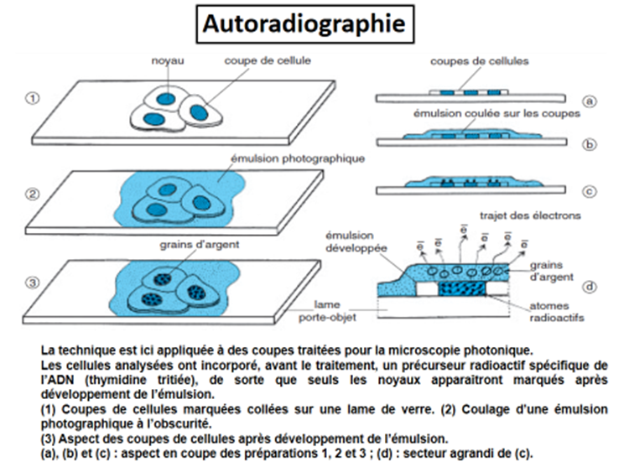

Slide 16
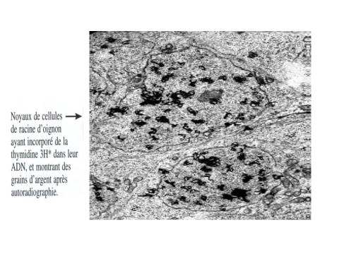
Principe :
L’autoradiographie permet de localiser avec précision une espèce moléculaire radioactive dans un échantillon plan. Cette méthode est basée sur le principe selon lequel les composés radioactifs impressionnent les émulsions photographiques vierges. Les particules β émises par le ³H, le ¹⁴C ou le ³²P réduisent les grains de bromure d’argent contenus dans l’émulsion en argent métallique, à la manière de la lumière. Dans le cas des coupes, l’émulsion est directement coulée sur l’échantillon collé sur la lame de verre.
Après un temps d’exposition variable (de quelques minutes à quelques jours), en fonction de la quantité de radioactivité et de la nature de l’isotope utilisé, le film sensible est révélé et traité comme une épreuve photographique. On observe, dans l’émulsion, une accumulation de grains d’argent à l’endroit précis de l’émission des particules (au-dessus de l’échantillon biologique marqué, s’il s’agit de coupes).

Slide 17
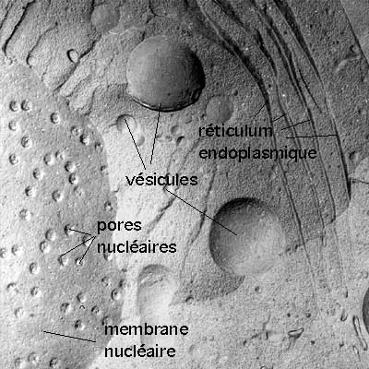

Slide 18
Les méthodes de fractionnement subcellulaire
Ces techniques consistent à séparer les constituants d’une cellule ou d’un organite et comportent deux étapes principales :
1. L’homogénéisation (ou broyage), qui implique la destruction de la membrane plasmique et donne un homogénat (extrait acellulaire).
2. La purification qui consiste en la séparation des constituants cellulaires par des techniques de centrifugation.

Slide 19
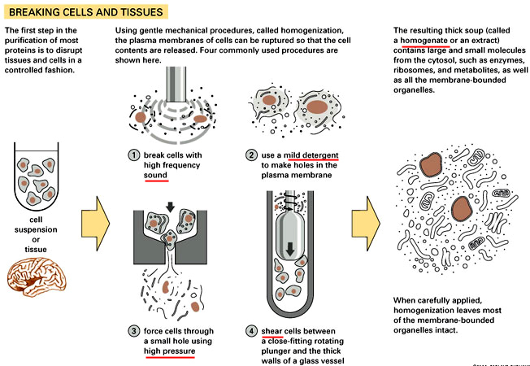
l’homogénéisation cellulaire.
Homogénat cellulaire = organites en suspension + débris cellulaires (fragments d'ultrastructures) + constituants biochimiques en solution.
B. Lyse par détergents
(H. chimique)
A. Lyse ultrasonique
(Homogénéisation physique)
Suspension
Cellulaire ou tissu
Homogénat = broyat
cellulaire
C. Lyse par haute pression
(H. physique)
D. Lyse par rotation
(H. mécanique)

Slide 20
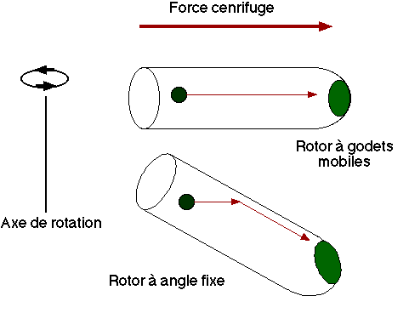
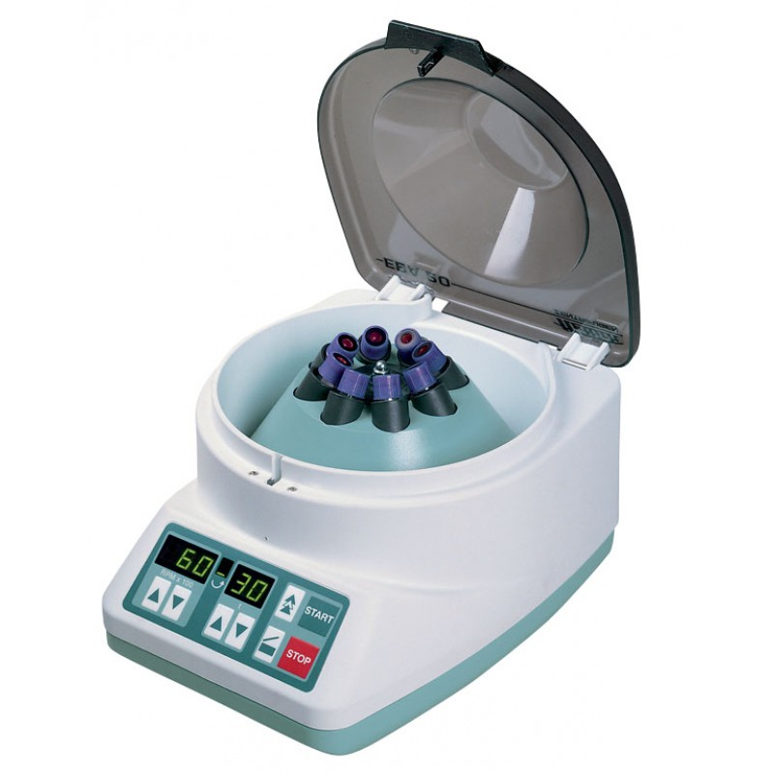
2. Techniques de Centrifugation

Slide 21
Centrifugation différentielle
La centrifugation différentielle (fractionnement cellulaire), permet la purification de l’homogénat en fonction de la masse de ses constituants. Pour se faire on centrifuge l’homogénat à différentes vitesses ; à chaque vitesse, différents organites se déposent dans le culot, qui sera prélevé.
Les particules les plus grosses et les plus denses de l’homogénat forment le premier sédiment (ou culot) rassemblé au fond du tube à centrifuger, le liquide surnageant contenant les plus petites et les plus légères. Le surnageant et le culot sont séparés par décantation.

Slide 22
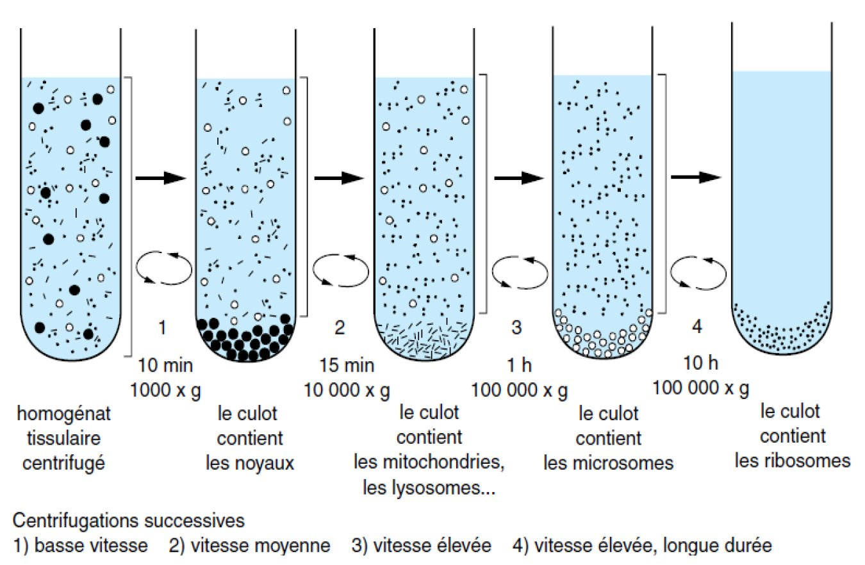
Centrifugation différentielle

Slide 23
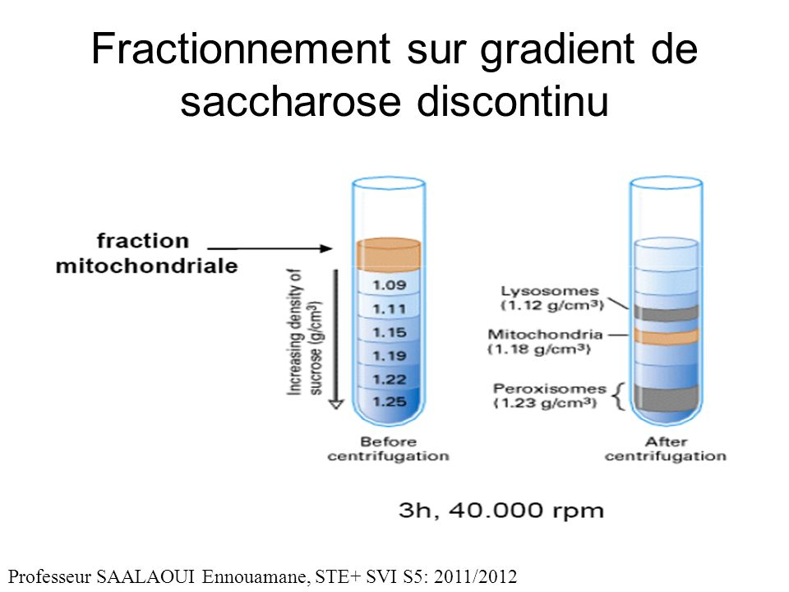
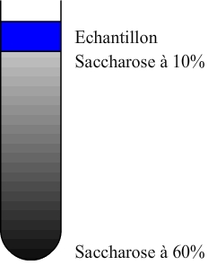
La centrifugation en gradient de densité (ultracentrifugation)
1. Par gradient préformé
La centrifugation par gradient de densité consiste à déposer une mince couche d’homogénat au dessus de la solution de saccharose dont la concentration varie de façon régulière et décroissante du bas vers le haut. Les différents constituants de l’homogénat sédimentent tous à des vitesses différentes, on obtient ainsi différentes bandes (la couche la plus dense étant au fond) que l’on séparera.

Slide 24
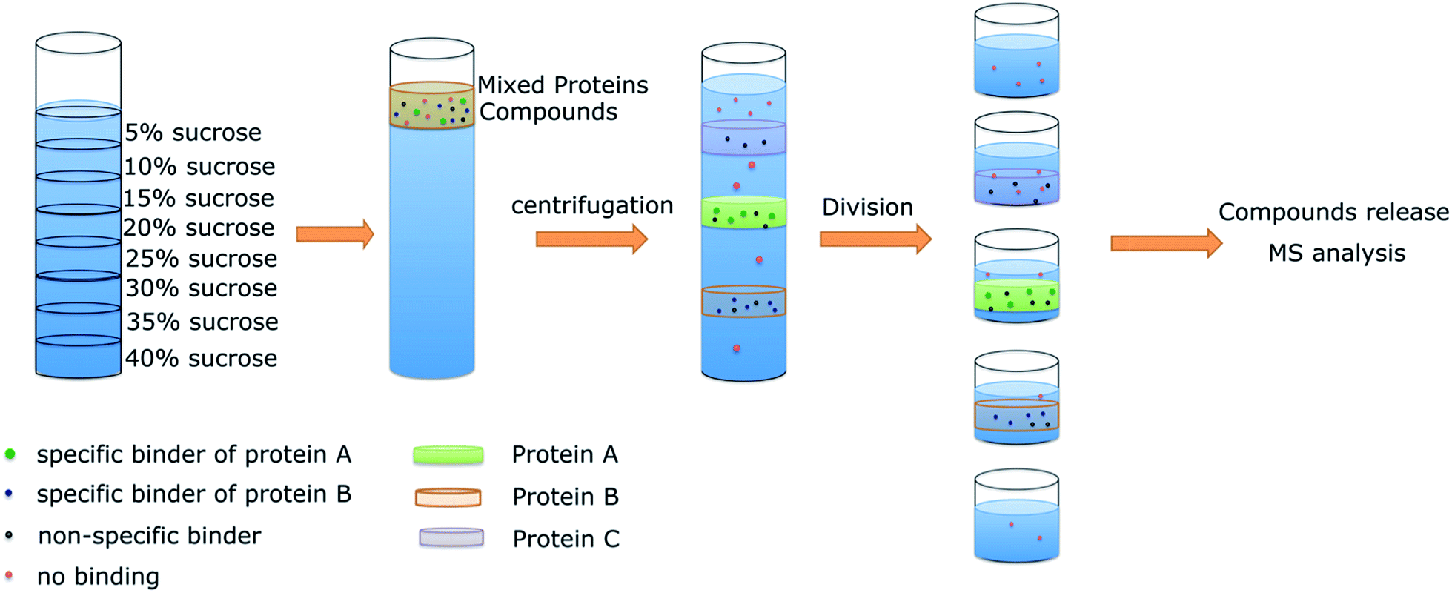
La centrifugation en gradient de densité (ultracentrifugation)

Slide 25
2. Par gradient autoformé
L’échantillon (en général, des acides nucléiques) est au départ dissous dans la solution de CsCl au sein de laquelle s’établit, au cours de la centrifugation, un gradient continu de concentration et de densité. Les molécules se séparent en bandes selon leur seule densité et restent ainsi à l’équilibre. Par cette technique, on peut aussi séparer des molécules d’ADN dont les différences de densité sont dues à la présence d’isotopes lourds (ADN contenant par exemple du N15 au lieu du N14 normal ).

Slide 26
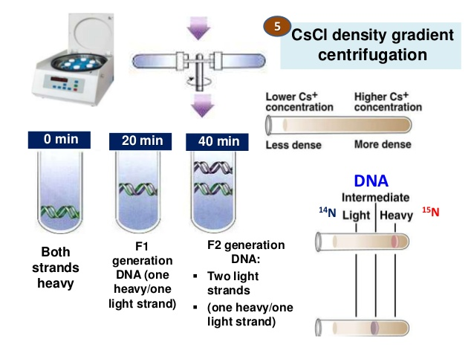
Séparation des brins d’ADN Par ultracentrifugation en gradient autoformé

